Slide 1
第七章 非线性方程求根
/* Solutions of Nonlinear Equations */
求 f (x) = 0 的根
§1 多项式基础 /* Polynomials */ （自习）
§2 二分法 /* Bisection Method */
原理：若 f ∈C[a, b]，且 f (a) · f (b) < 0，则 f 在 (a, b) 上必有一根。

Slide 2
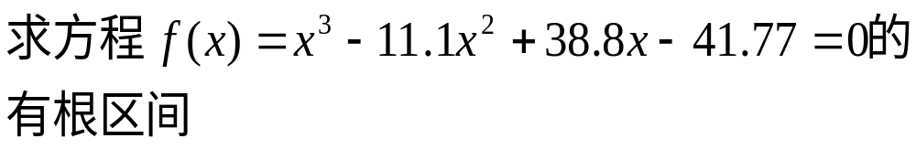
x | 0 | 1 | 2 | 3 | 4 | 5 | 6
f(x)的符号 | - | - | + | + | - | - | +
由此可知方程的有根区间为[1,2],[3,4],[5,6]

Slide 3

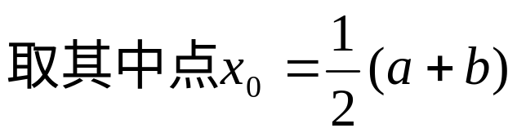








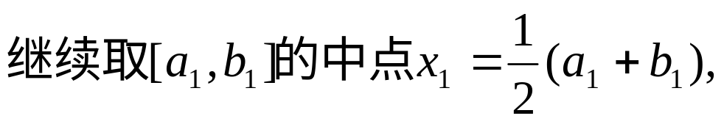
可得一系列的小区间和中点

Slide 4


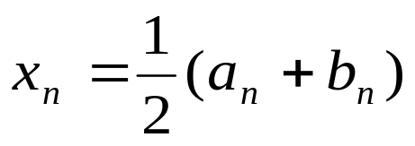

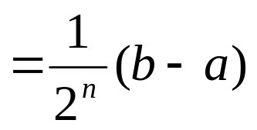

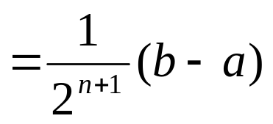

小区间
中点
显然每个小区间都有单根
搜索法—二分法

Slide 5
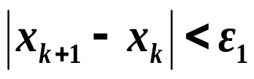
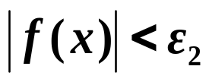
When to stop?
a
x₀
x*
a
x₁
b
b
或
不能保证 x 的精度
ε₂
x*
x

Slide 6

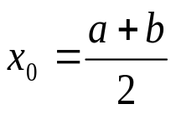
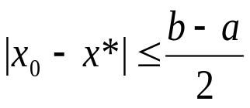
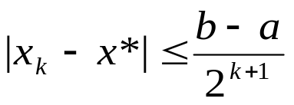
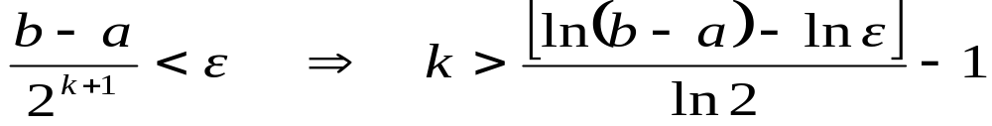

误差 分析：
第0步产生的
有误差
第 k 步产生的 x_{k} 有误差
对于给定的精度 ε ,可估计二分法所需的步数 k ：
①简单;
② 对f (x) 要求不高(只要连续即可) .
①无法求复根及偶重根
② 收敛慢
注：用二分法求根，最好先给出 f (x) 草图以确定根的大概位置。或用搜索程序，将[a, b]分为若干小区间，对每一个满足 f (a_{k})·f (b_{k}) < 0 的区间调用二分法程序，可找出区间[a, b]内的多个根，且不必要求 f (a)·f (b) < 0 。

Slide 7
